Slide 1
Les pays

Slide 2
La France a sept pays voisins
La France a sept pays voisins
La France a sept pays voisins
Le Luxembourg, la Grande-Bretagne
La Belgique et l’Allemagne
La Suisse, l’Italie et l’Espagne
Notes:
Recap the song to revise known countries
To the tune of ‘If you are happy and you know it…’

Slide 3
Nous allons…
réviser des pays
apprendre comment dire où on habite

Slide 4
la France
l’Irlande
la Grande-Bretagne
l’Espagne
l’Allemagne
l’Italie
la Suisse
le Portgual
le Canada

Slide 5
Quelle est la capitale de…?
1. La France
2. L’Espagne
3. L’Allemagne
4. L’ Italie
5. La Grande-Bretagne
6. L’Irlande
7. Le Portugal
A. Rome
B. Londres
C. Berlin
D. Lisbonne
E. Dublin
F. Madrid
G. Paris

Slide 6
J’habite à Paris en France.
Johnny Depp

Slide 7
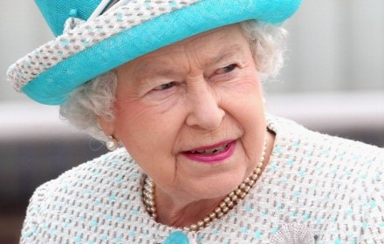
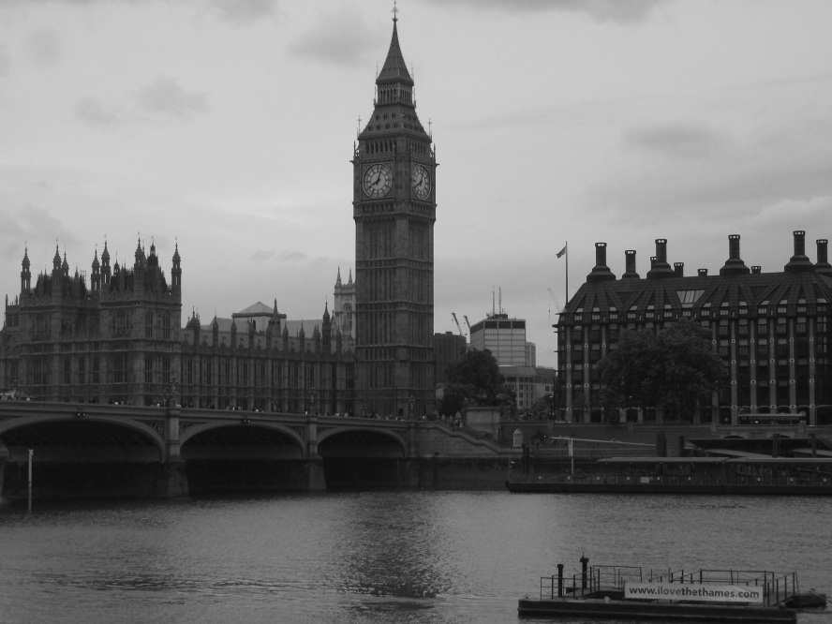
J’habite à Londres en Angleterre.
la reine Elizabeth II

Slide 8
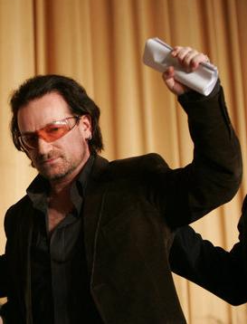
J’habite à Dublin en Irlande.
Bono

Slide 9
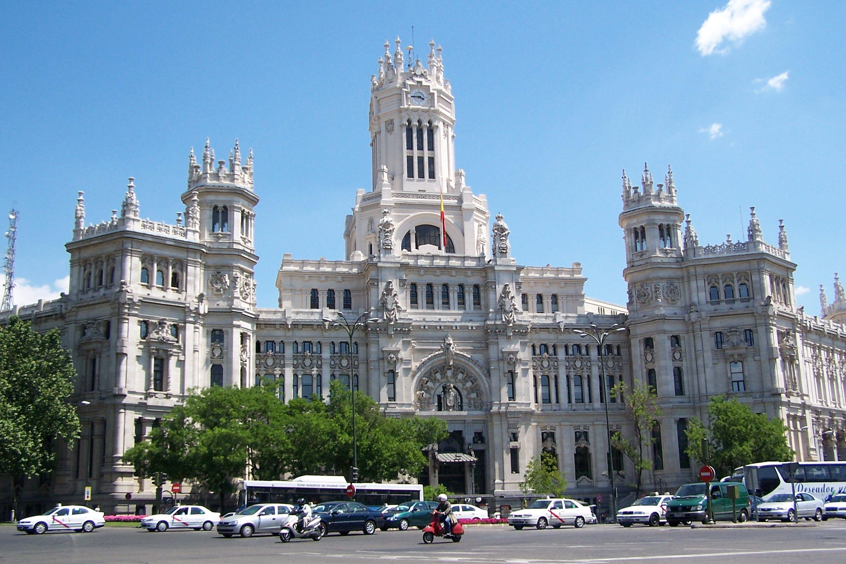
J’habite à Madrid en Espagne.
Penelope Cruz

Slide 10
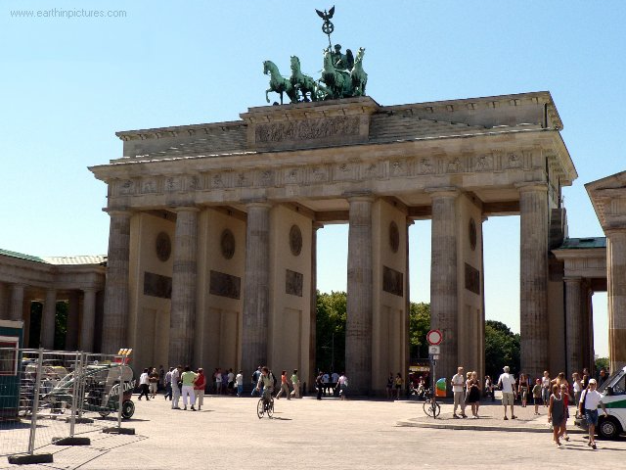
J’habite à Berlin en Allemagne.
Sebastian Vettel

Slide 11
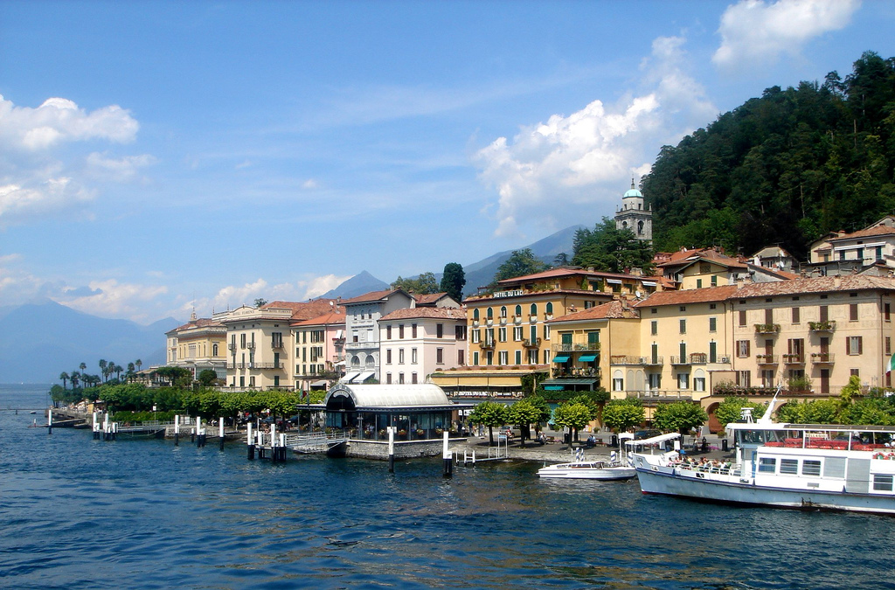
J’habite à Bellagio en Italie.
George Clooney

Slide 12
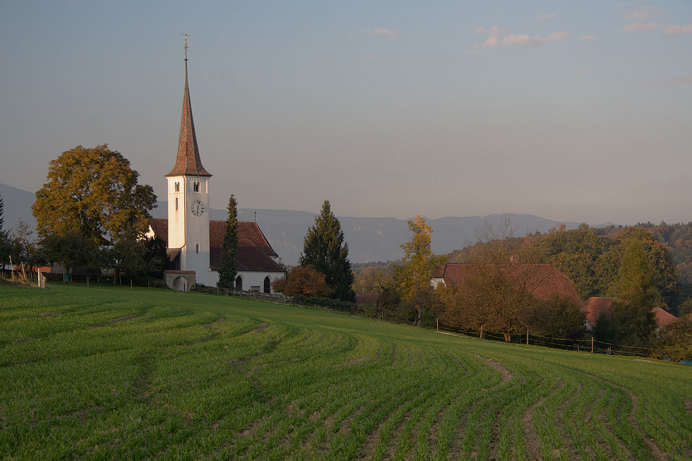
J’habite à Oberwil en Suisse.
Roger Federer

Slide 13
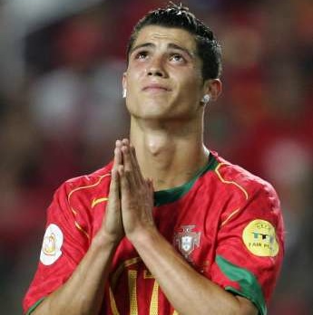
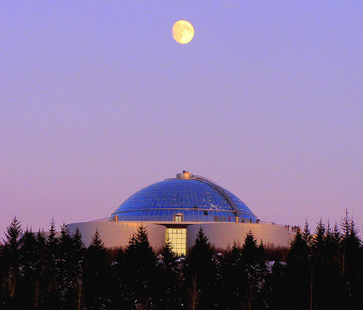
J’habite à Lisbonne au Portugal.
Ronaldo

Slide 14
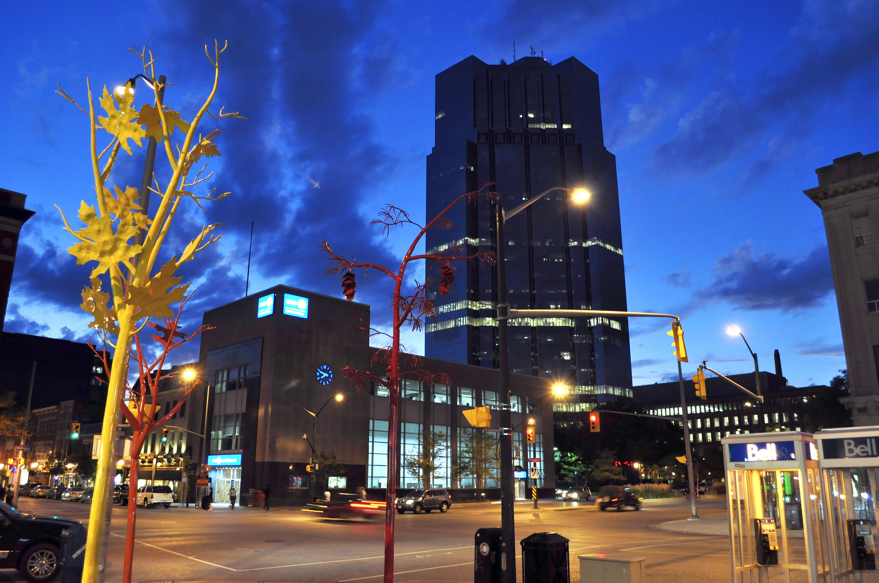
J’habite à Ontario au Canada.
Justin Bieber

Slide 15
‘à’, ‘en’ ou ‘au’?
J’habite à Paris, en France.
J’habite à Lisbonne, au Portugal
There are different ways of saying in:
à + name of town
Paddington habite à Londres
en + name of a feminine country (ending in –e)
Ma sœur habite en Angleterre
au + name of a masculine country
➔ Beatriz habite au Portugal (country not ending in -e)

Slide 16
Put en/ au or à in the gap:
Pierre habite ____ Paris.
Katie habite _______ Irlande.
Christian habite _____Allemagne.
Megan habite ______Cardiff.
Jake habite ______ Edinbourg.
Maria habite _____ Espagne.
Mario habite ______Italie.
Manuel habite______Portugal.

Slide 17
J’habite à Paris en France.

Slide 18
J’habite à Londres en Angleterre.

Slide 19
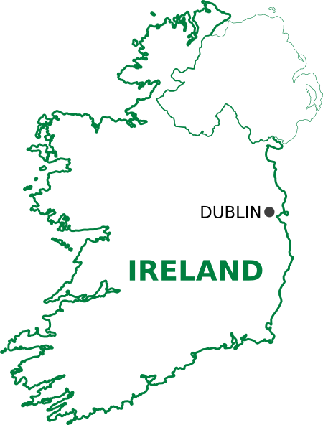
J’habite à Dublin en Irlande.

Slide 20
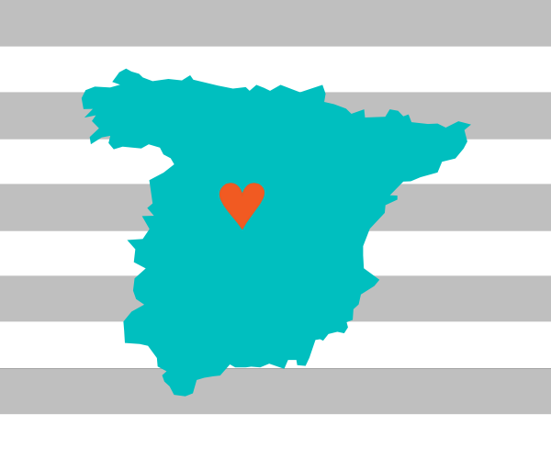
J’habite à Madrid en Espagne.

Slide 21
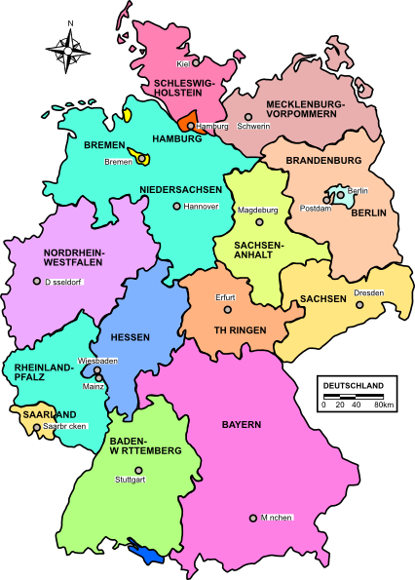
J’habite à Berlin en Allemagne.

Slide 22
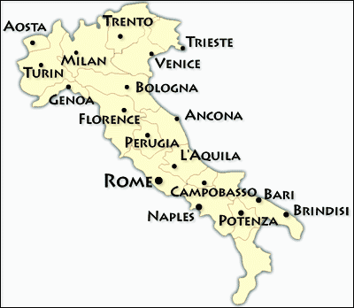
J’habite à Rome en Italie.

Slide 23
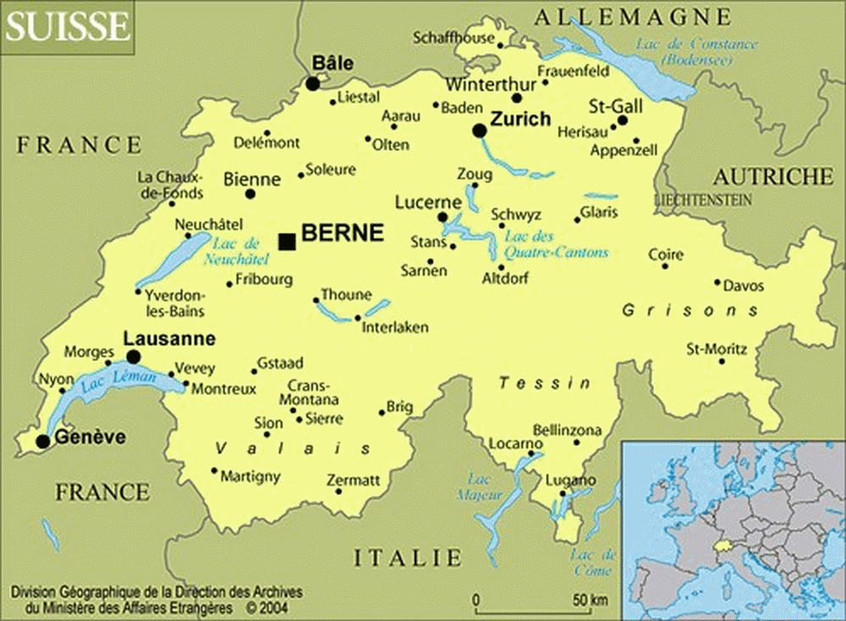
J’habite à Berne en Suisse.

Slide 24
J’habite à Lisbonne au Portugal.

Slide 25
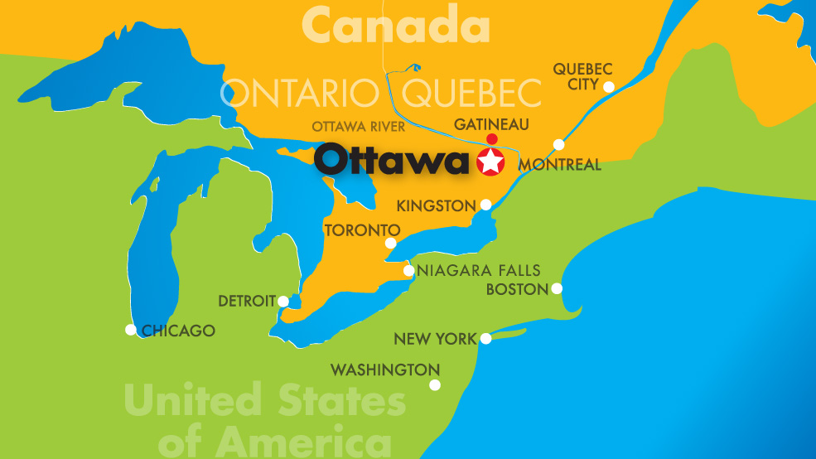
J’habite à Ottawa au Canada.

